Slide 1
Argentina CMS Training

Slide 2
Contenidos
1
Información General
2
Estructura IP y de Hardware
3
Rutinas de Mantenimiento

Slide 3
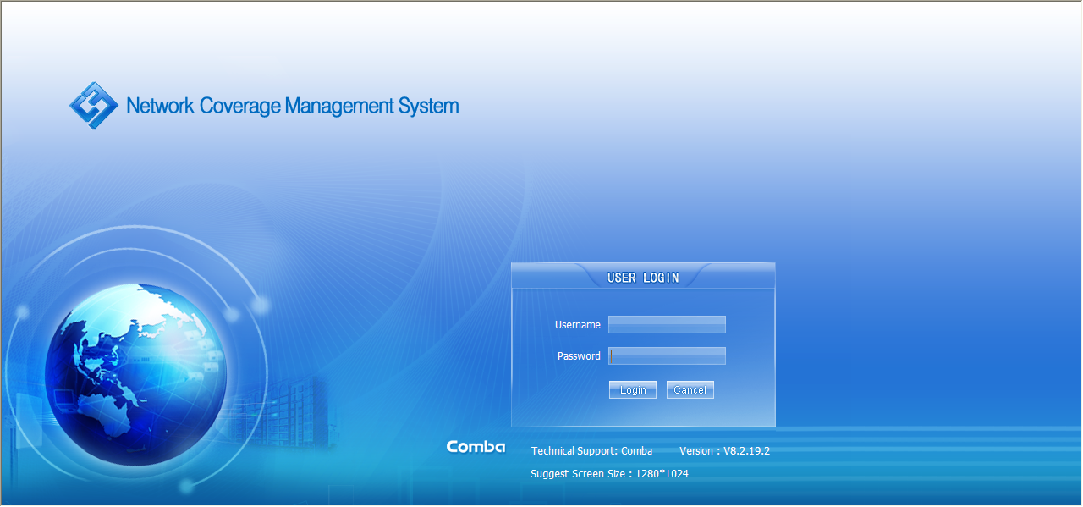
Información General

Slide 4
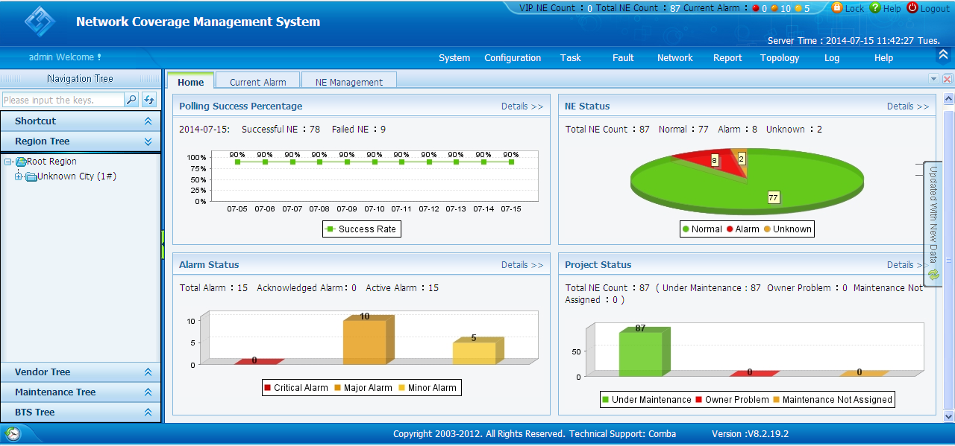
Información General

Slide 5
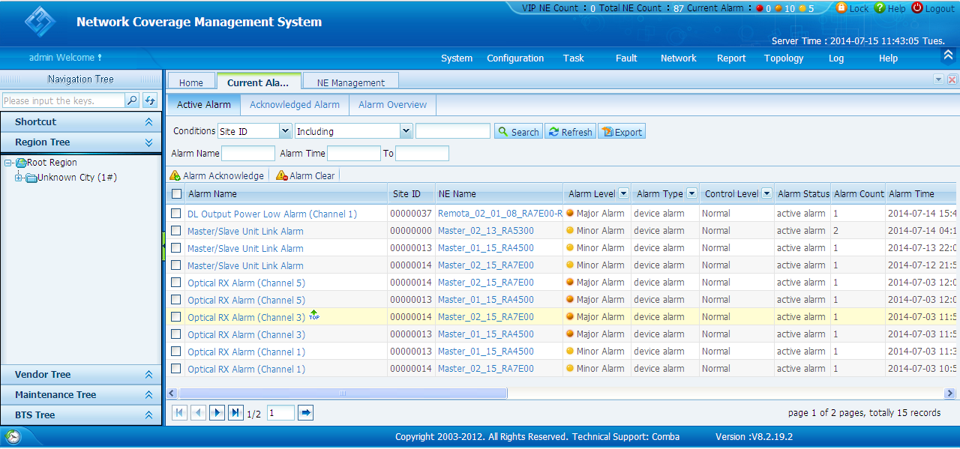
Información General

Slide 6
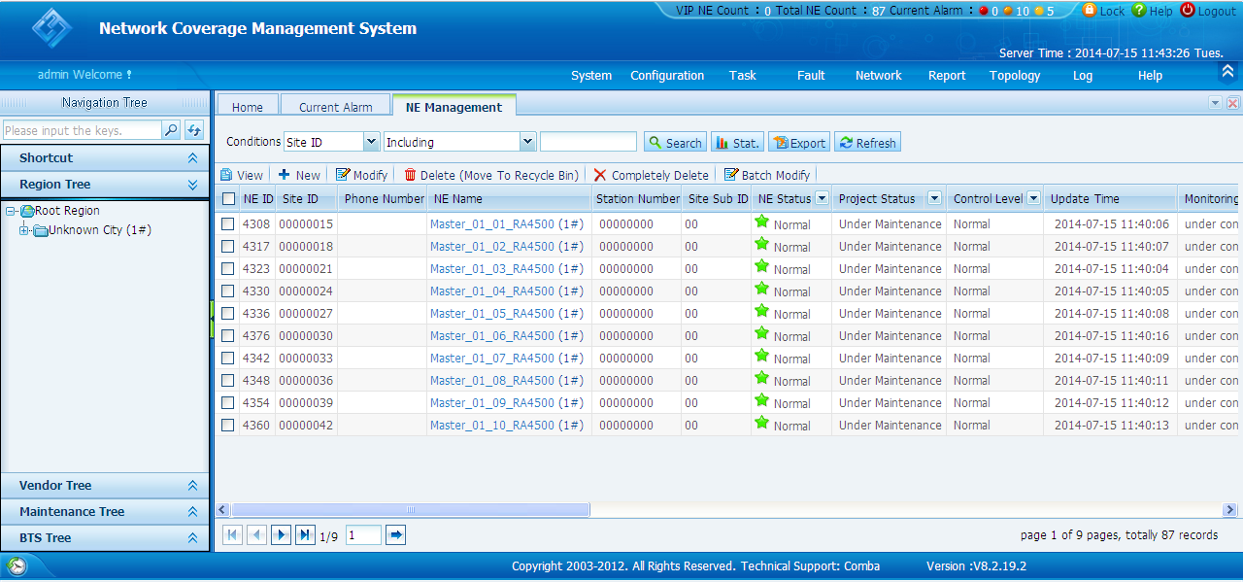
Información General

Slide 7
Información General
CMS = Coverage Management System
Coverage | Cobertura es el objetivo de CMS DAS Activo: Todos soportados por CMS Repetidores de RF: Todos soportados por CMS
Management | La Gestión se puede hacer a través de CMS Query: Es una consulta es para obtener parámetros, como la Potencia de Salida. Setting: Es para cambiar la configuración, como la modificación de la ATT. Alarm Traps: Es el envío automático de alarmas
System | Sistemas que componen el CMS APP Server: Mandatorio, proporciona una función de comunicación WEB Server: Mandatorio, proporciona un servicio Web Browser. PSD Server: Opcional, necesario cuando se utiliza el IP Gateway. GIS Server: Opcional, necesario cuando se utiliza E-map. North Alarm Server: Opcional, proporciona la transferencia de traps de alarmas.

Slide 8
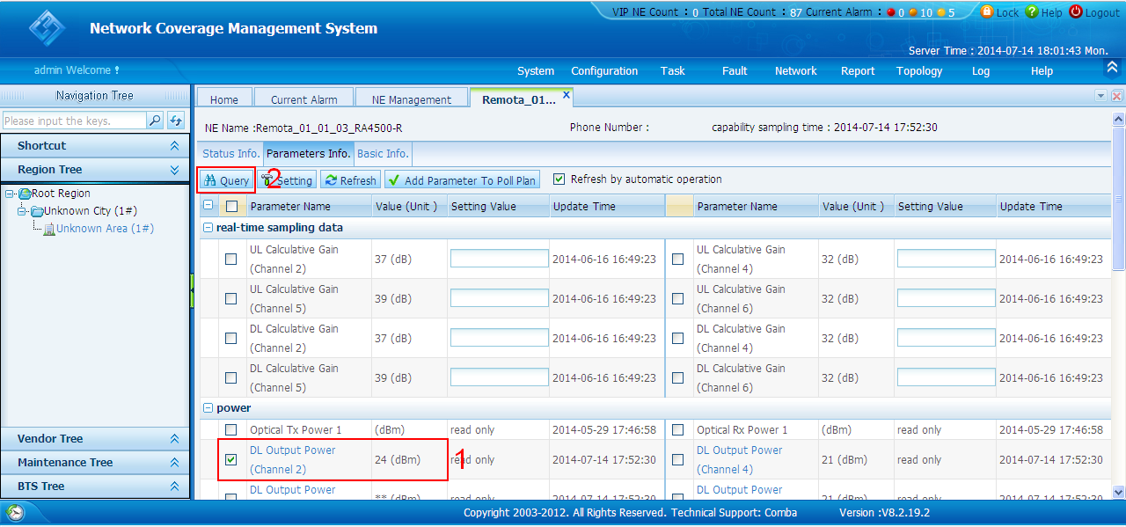
Información General
Funciones Clave del CMS
Query
Seleccione el parámetro que desea consultar
Haga clic en Query, luego, el CMS envía una solicitud de consulta al repetidor

Slide 9
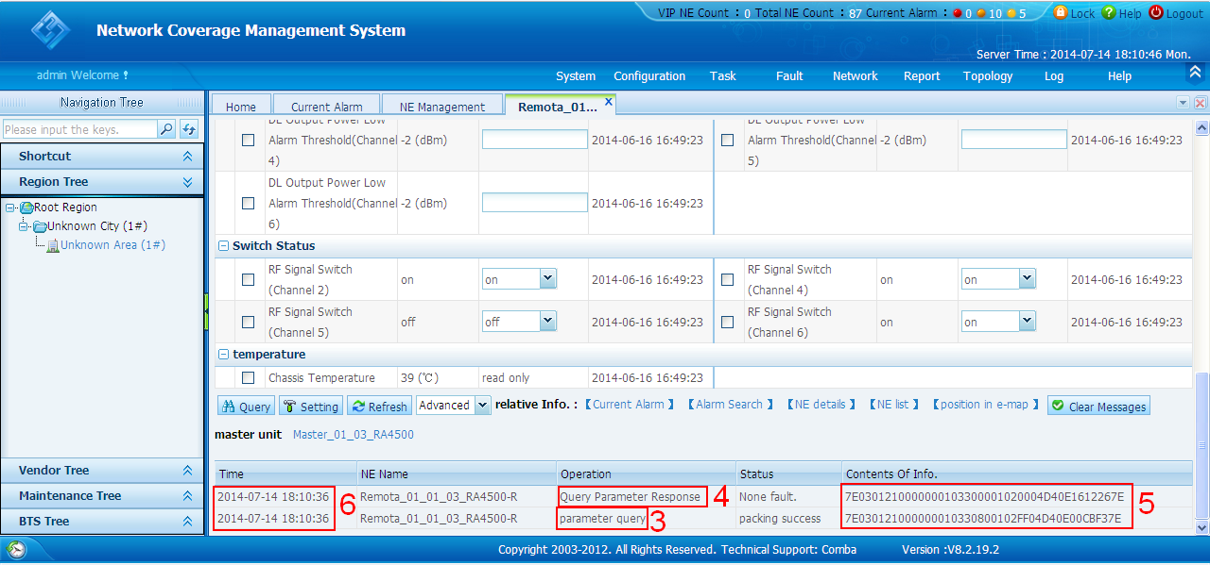
Información General
La solicitud de query se ha enviado
El CMS ha recibido la respuesta desde el repetidor
El contenido de la comunicación, codificado en el protocolo CSP3
Rápida respuesta a través de PSD

Slide 10
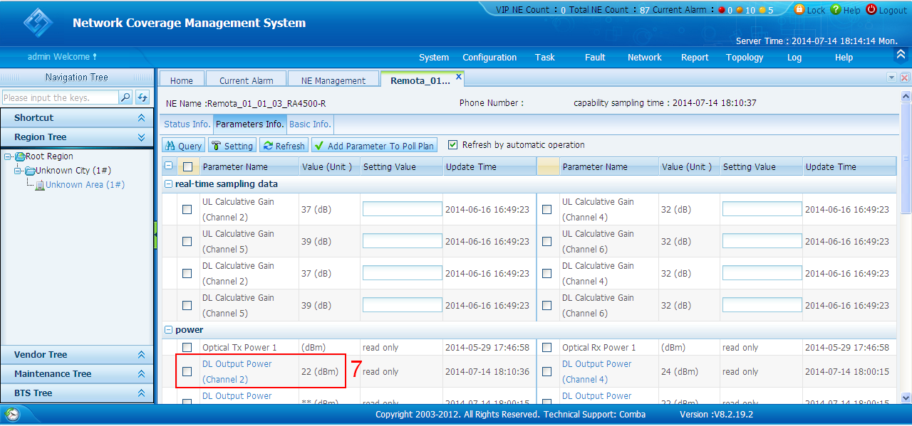
Información General
El símbolo de visto, en el parámetro seleccionado desparecerá y aparecerá el nuevo valor.

Slide 11
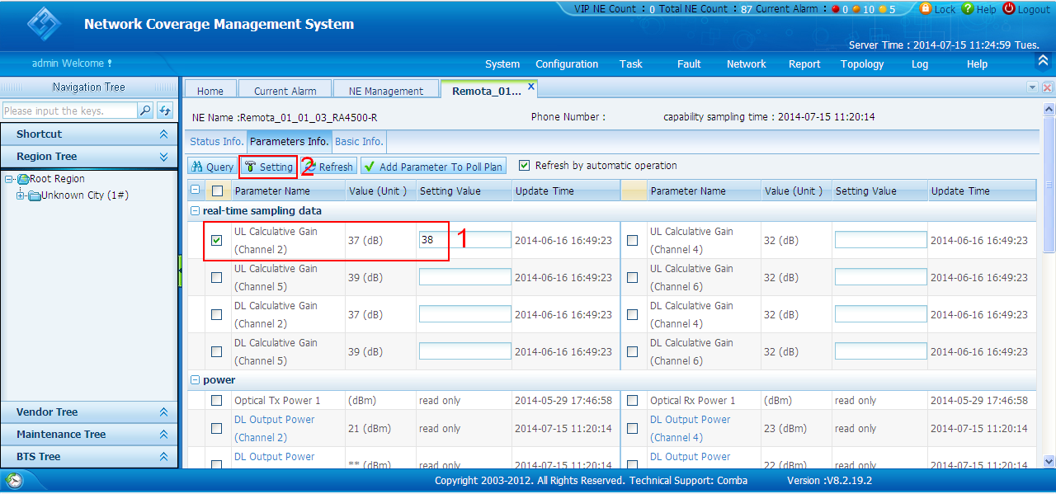
Información General
Setting
Seleccione el parámetro, e introduzca el valor deseado
Luego, haga clic en Setting, y el CMS enviará una solicitud de Configuración al repetidor

Slide 12
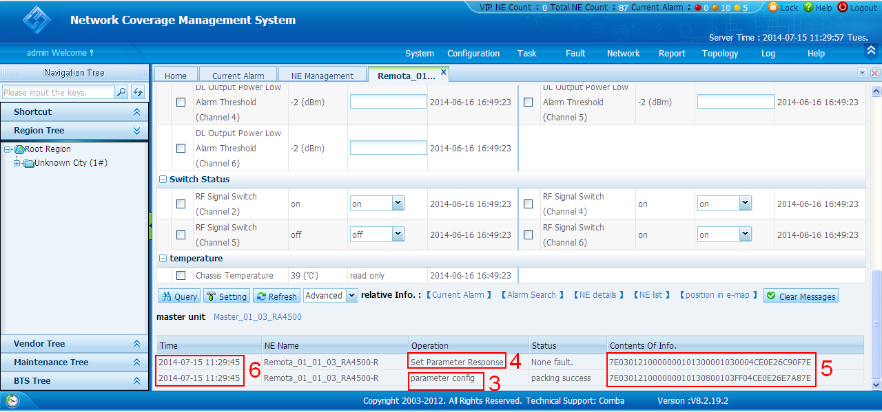
Información General
La solicitud de configuración (setting) se ha enviado
El CMS ha recibido la respuesta desde el repetidor
El contenido de la comunicación, codificado en el protocolo CSP3
Rápida respuesta a través de PSD

Slide 13
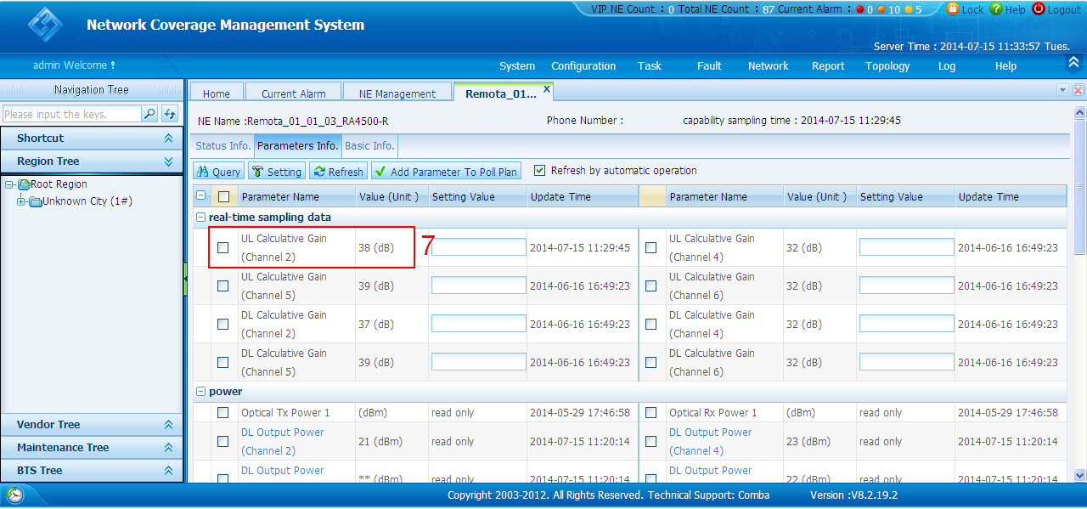
General Information
El símbolo de visto, en el parámetro seleccionado desparecerá y aparecerá el nuevo valor.

Slide 14
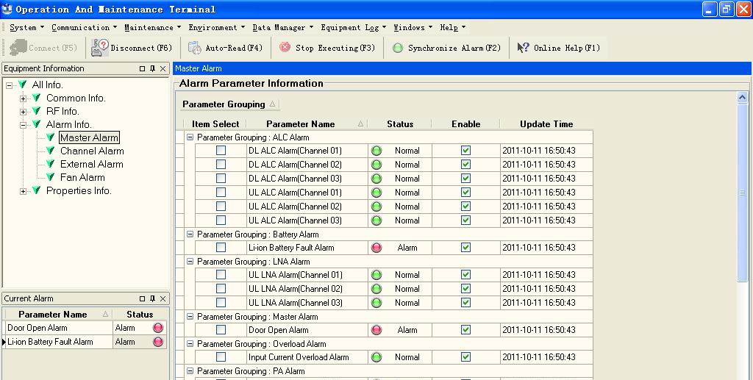
Información General
Alarm Traps
Hay Alarmas en el Repetidor.
1

Slide 15
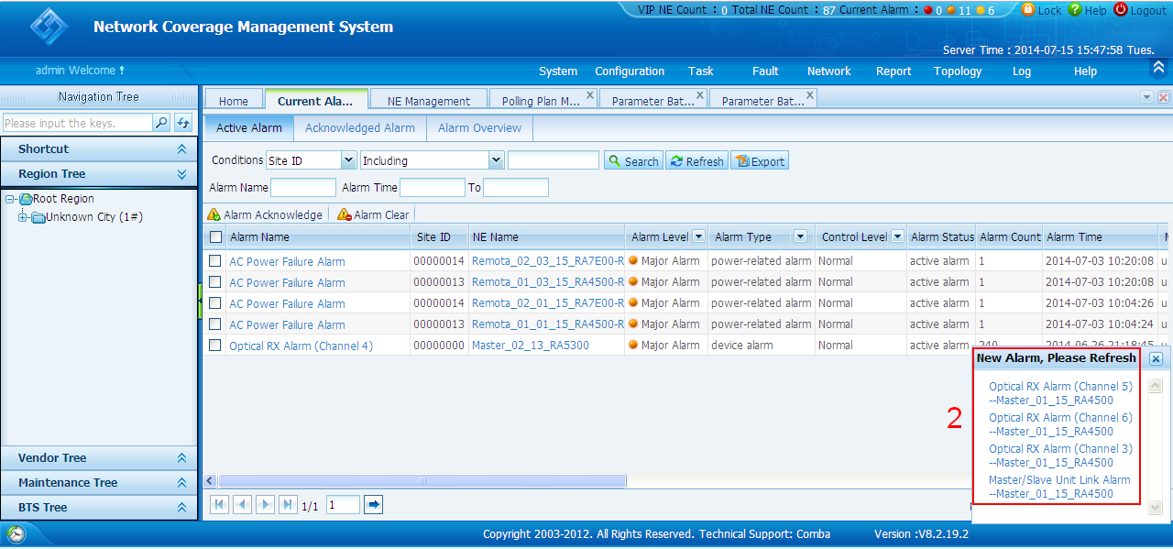
Información General
Los traps de alarmas serán enviados al CMS de forma automática

Slide 16
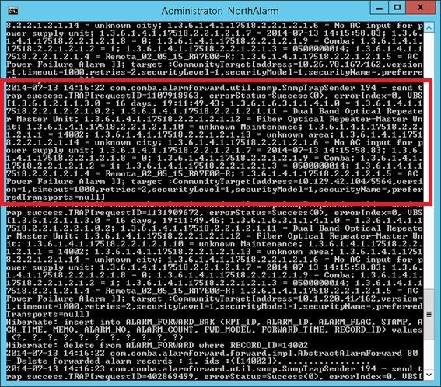
Información General
Los traps de alarmas serán enviados al servidor SNMP de forma automática

Slide 17
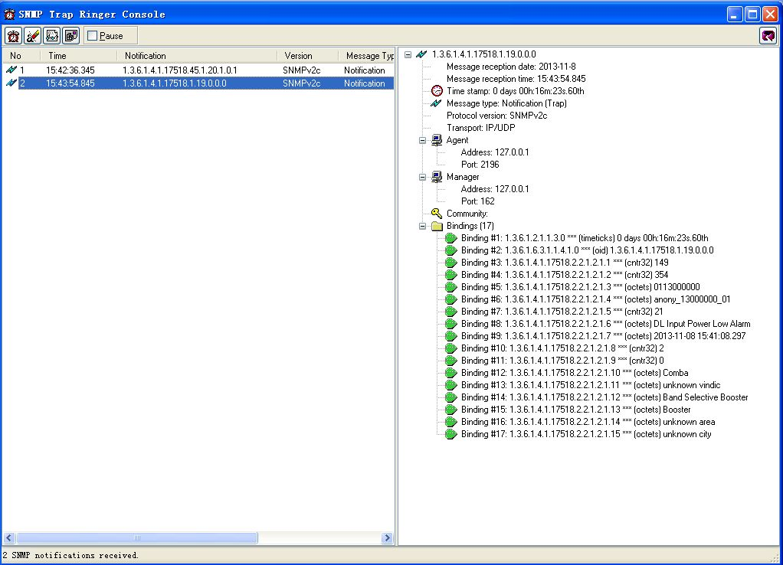
Información General

Slide 18
Información General
Alarm Notice
TrapType | OID | Description | Possiblevalues(Sample)
AlarmNotice | 1.3.6.1.4.1.17518.2.2.1.2.1.1 | notificationId | 288
 | 1.3.6.1.4.1.17518.2.2.1.2.1.2 | alarmId | 3847
 | 1.3.6.1.4.1.17518.2.2.1.2.1.3 | alarmDeviceIndex | 0000000021
 | 1.3.6.1.4.1.17518.2.2.1.2.1.4 | alarmDeviceName | anony_00000021_00
 | 1.3.6.1.4.1.17518.2.2.1.2.1.5 | alarmName | Master/Slave Unit Link Alarm
 | 1.3.6.1.4.1.17518.2.2.1.2.1.6 | alarmCause | The alarm is triggered when:Data stream interruption between Master/Slave Unit will trigger the alarm
 | 1.3.6.1.4.1.17518.2.2.1.2.1.7 | alarmTime | 2014-05-20 08:29:29.703
 | 1.3.6.1.4.1.17518.2.2.1.2.1.8 | alarmPerceivedSeverity | 3
 | 1.3.6.1.4.1.17518.2.2.1.2.1.9 | alarmDeviceVendor | unknown vendor
 | 1.3.6.1.4.1.17518.2.2.1.2.1.10 | alarmDeviceVindic | unknown Maintenance
 | 1.3.6.1.4.1.17518.2.2.1.2.1.11 | alarmDeviceModel | Default Model-Frequency Shifting Repeatrer-Master Unit
 | 1.3.6.1.4.1.17518.2.2.1.2.1.12 | alarmDeviceType | Frequency Shifting Repeatrer-Master Unit
 | 1.3.6.1.4.1.17518.2.2.1.2.1.13 | alarmDeviceBusinessRegion | unknown area
 | 1.3.6.1.4.1.17518.2.2.1.2.1.14 | alarmDeviceMonitorRegion | unknown city

Slide 19
Información General
Alarm Clear
TrapType | OID | Description | Possiblevalues(Sample)
AlarmNotice | 1.3.6.1.4.1.17518.2.2.1.2.1.1 | notificationId | 288
 | 1.3.6.1.4.1.17518.2.2.1.2.1.2 | alarmId | 3847
 | 1.3.6.1.4.1.17518.2.2.1.2.1.3 | alarmDeviceIndex | 0000000021
 | 1.3.6.1.4.1.17518.2.2.1.2.1.4 | alarmDeviceName | anony_00000021_00
 | 1.3.6.1.4.1.17518.2.2.1.2.1.5 | alarmName | Master/Slave Unit Link Alarm
 | 1.3.6.1.4.1.17518.2.2.1.2.1.6 | alarmCause | The alarm is triggered when:Data stream interruption between Master/Slave Unit will trigger the alarm
 | 1.3.6.1.4.1.17518.2.2.1.2.1.7 | alarmTime | 2014-05-20 08:29:29.703
 | 1.3.6.1.4.1.17518.2.2.1.2.1.8 | alarmPerceivedSeverity | 0
 | 1.3.6.1.4.1.17518.2.2.1.2.1.9 | alarmDeviceVendor | unknown vendor
 | 1.3.6.1.4.1.17518.2.2.1.2.1.10 | alarmDeviceVindic | unknown Maintenance
 | 1.3.6.1.4.1.17518.2.2.1.2.1.11 | alarmDeviceModel | Default Model-Frequency Shifting Repeatrer-Master Unit
 | 1.3.6.1.4.1.17518.2.2.1.2.1.12 | alarmDeviceType | Frequency Shifting Repeatrer-Master Unit
 | 1.3.6.1.4.1.17518.2.2.1.2.1.13 | alarmDeviceBusinessRegion | unknown area
 | 1.3.6.1.4.1.17518.2.2.1.2.1.14 | alarmDeviceMonitorRegion | unknown city

Slide 20
Información General
Percepción de Severidad de Alarma
El tipo de trap se define por su valor de "alarmPerceivedSeverity".
un trap con alarmPerceivedSeverity = 1/2/3
significa que este trap es de una nueva alarma, y el nivel de severidad alarma es minor/major/critical
2) un trap con alarmPerceivedSeverity = 0
significa que este trap es un alarm clear trap, y se puede encontrar que la alarma se limpia por el ítem "alarmID" dentro del trap.
3) un trap con alarmPerceivedSeverity = 4
significa que este trap es un alarm delete trap, y se puede encontrar que la alarma fue eliminada por el ítem "alarmID" dentro del trap. La eliminación de una alarma puede ser causada porque la alarma desapareció o porque la alarma fue removida manualmente por O&M desde el CMS.

Slide 21
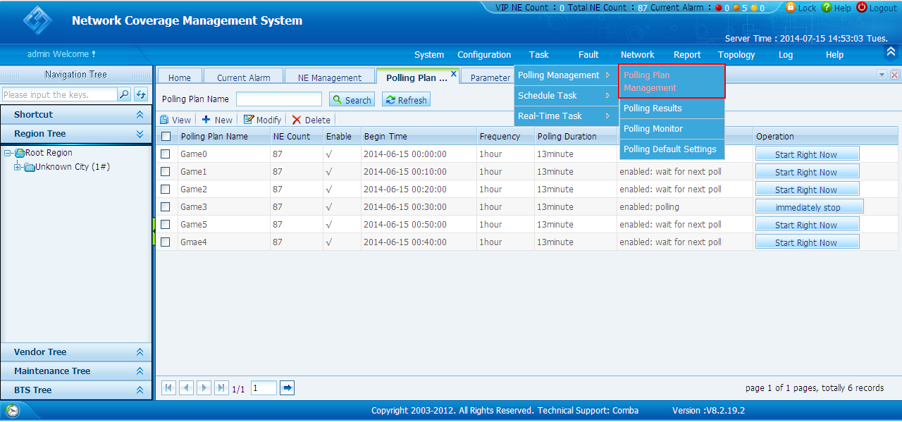
Información General
Otras Funciones son otras Formas o Resultados de Funciones claves
Polling
El polling o sondeo es la otra forma de consulta. En un sondeo, una gran cantidad de parámetros, de una gran cantidad de repetidores pueden ser consultados de forma automática durante cierto periodo de tiempo.

Slide 22
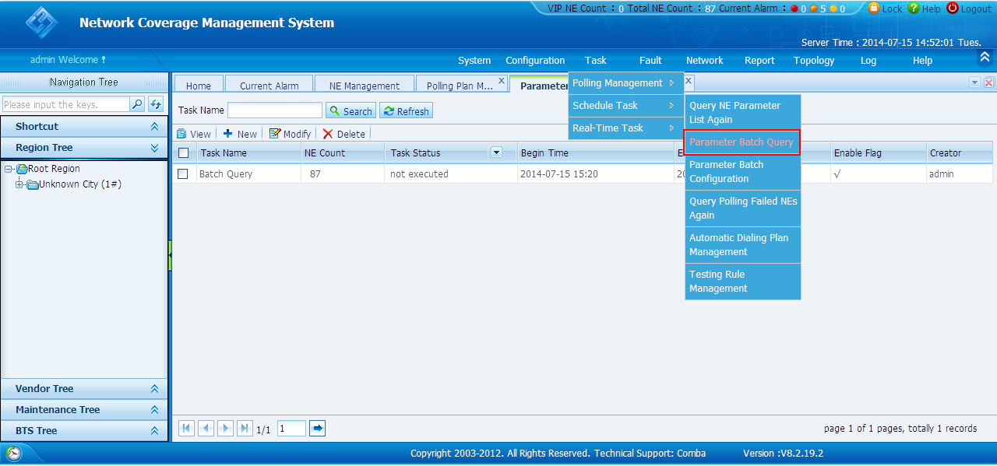
Información General
Batch Query
Un Batch Query o Lote de Consultas es la otra forma de consultas.
Si todos los parámetros de todos los repetidores deben ser consultados, se puede
crear crear un lote de consulta con los parámetros en una Lista de Tareas

Slide 23
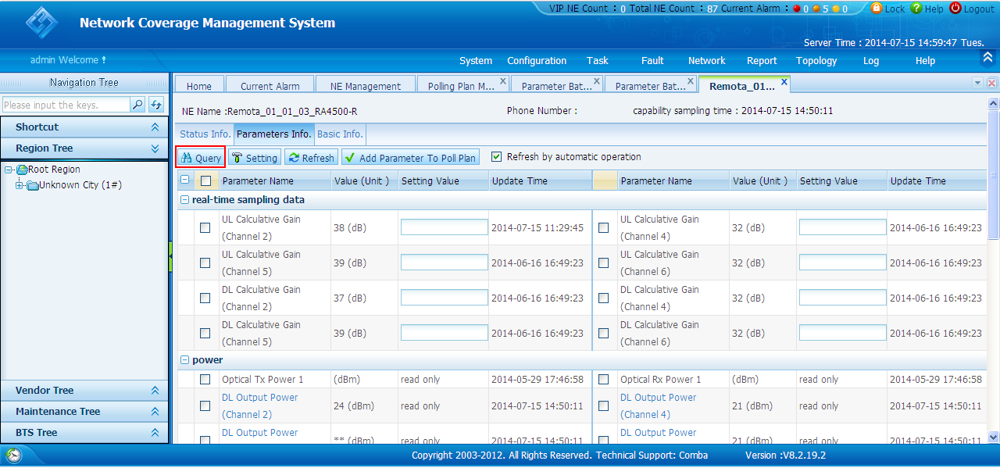
Información General
Haga clic en Query, luego se pueden consultar todos los parámetros actuales de la página.

Slide 24

Información General
Batch Setting
Batch Query is the other way of Setting.
All the parameters from the same Repeater type can be set in one time at Parameter Batch Configuration of Schedule Task

Slide 25
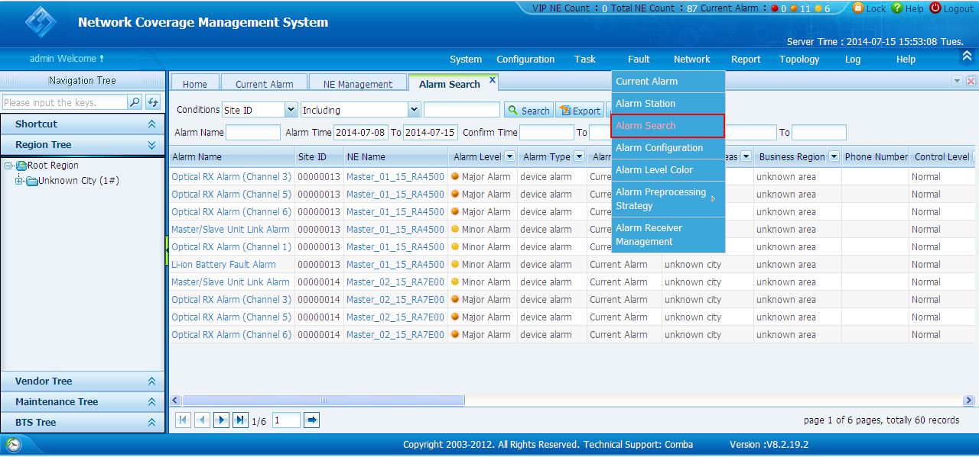
Información General
History Data
History Data is the Results of Key Functions.
All the Alarms History Data can be exported at Alarm Search

Slide 26
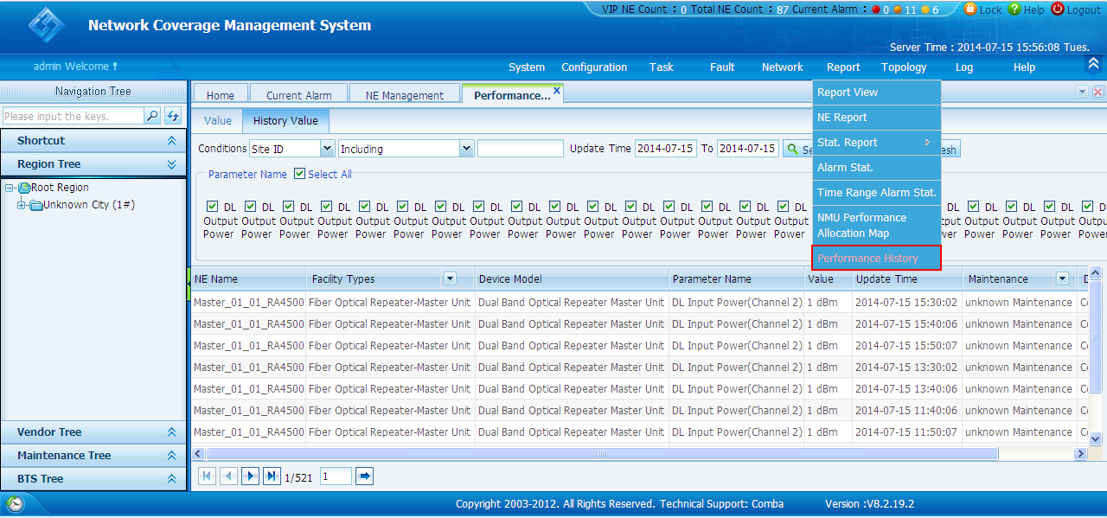
Información General
All the Performance History Data can be exported at Performance History

Slide 27
Información General
The Performance History Data can be turned into figures in Excel

Slide 28
Contents
1
General Information
2
Hardware and IP Structure
3
Routine Maintenance

Slide 29
Hardware and IP Structrue

Slide 30
Contents
1
General Information
2
Hardware and IP Structure
3
Routine Maintenance

Slide 31
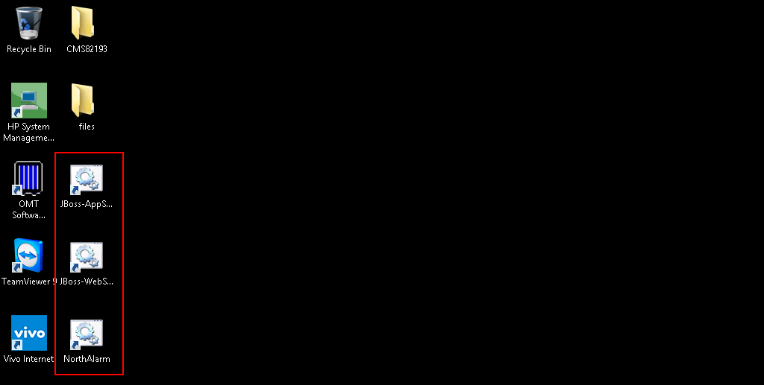
Routine Maintenance
Restart the CMS System
If the Server shut down automatically, then we need to restart the CMS. World
Cup CMS only have 3 parts which are all on the desktop.

Slide 32
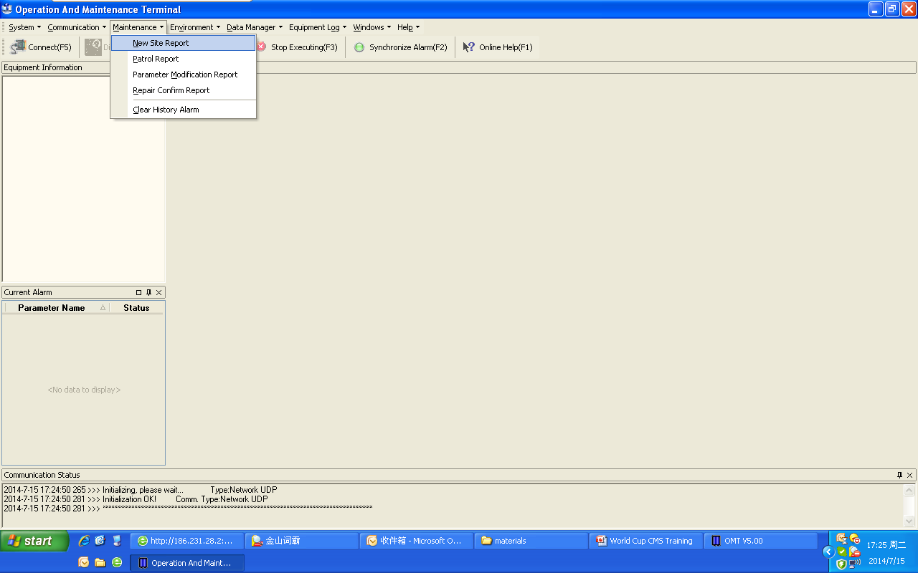
Routine Maintenance
Add a New NE
On the Repeater side, we can use the “New Site Report” to add the new NE

Slide 33
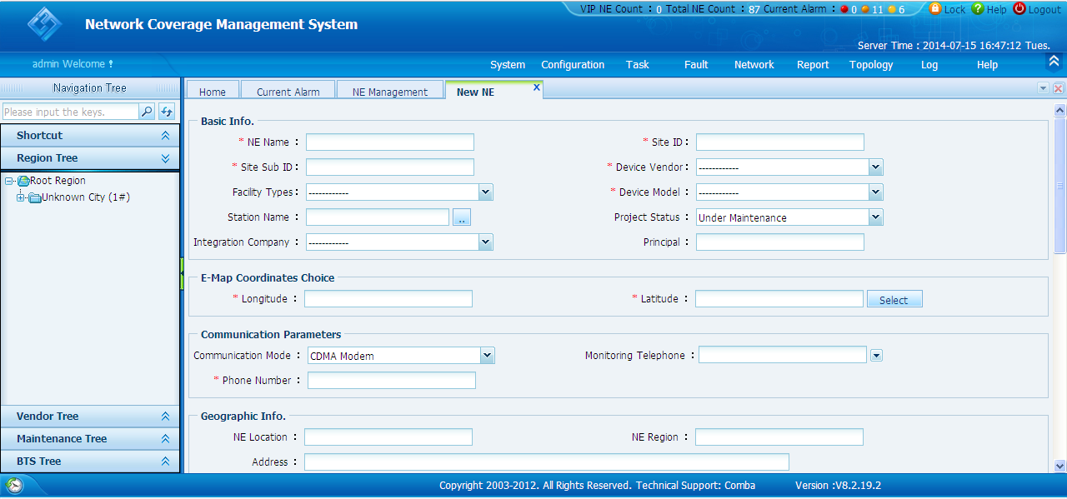
Routine Maintenance
On the CMS side, we can use the “New Site Report” to add the new NE

Slide 34
Routine Maintenance
Solve Alarms
Alarm type
There are 2 types of alarms according to their triggering principle:
Instant Alarm:
The alarm will be generated instantly when system detect an alarm status.
Example: Door Open Alarm, AC Failure Alarm
Normal Alarm:
System will keep sampling the value related to the normal alarm twice a second, and system will take a time window every 3 minutes containing these sampling values. If more than 80% of the samples are judged alarm status. System will generate this alarm.
Example: DL Overload Alarm, External Alarm.

Slide 35
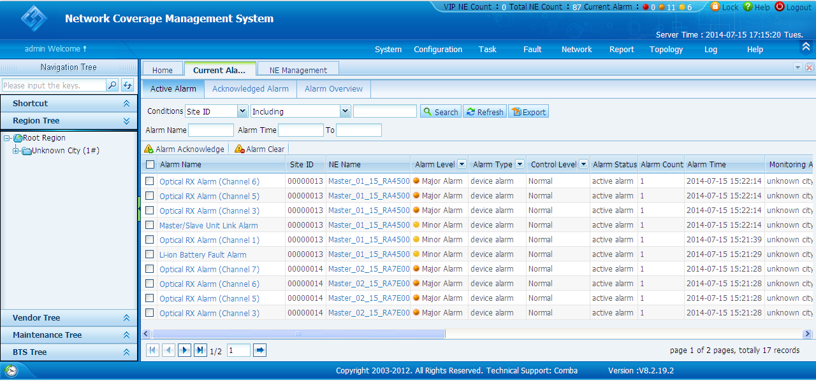
Routine Maintenance
Alarm Trigger Logic
Only if We have known the Alarm trigger logic, we can solve the Alarms:

Slide 36
THANK YOU !
Q & A

Slide 37
Practice Tasks
How to Query? (5 score)
How to Setting? (5 score)
Create a Alarm Trap? (10 score)
How to create a polling? (10 score)
How to Batch Query? (10 score)
How to Batch Setting? (10 score)
How to export the historic data file? (10 score)
How to Restart the CMS? (10 score)
How to Add a new NE? (10 score)
How to solve a Alarm? (20 score)
Your score is :

